Slide 1
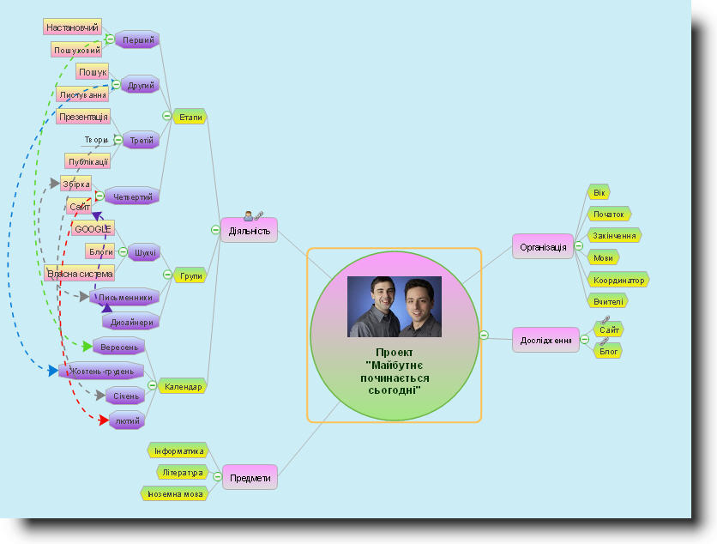
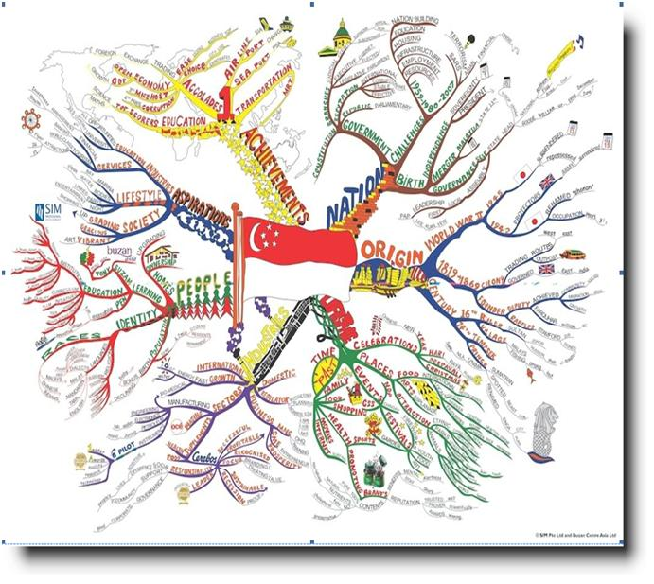
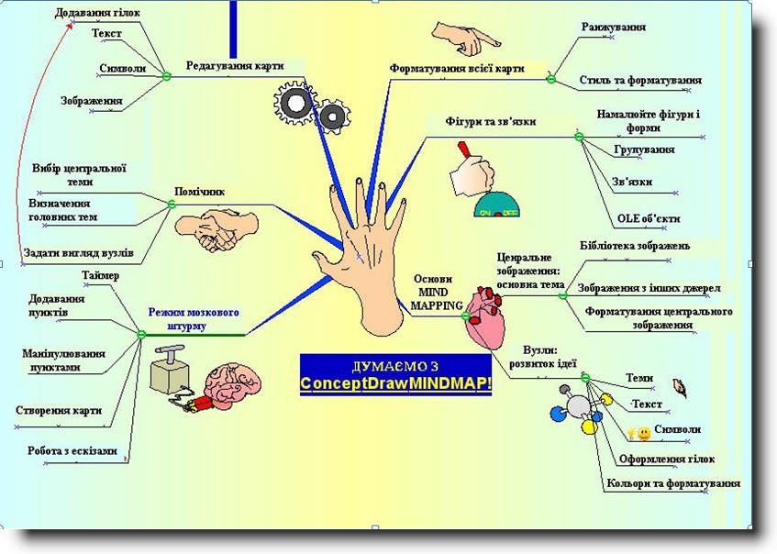
Аналіз та використання
комп’ютерних програм
для створення діаграм зв’язку

Slide 2
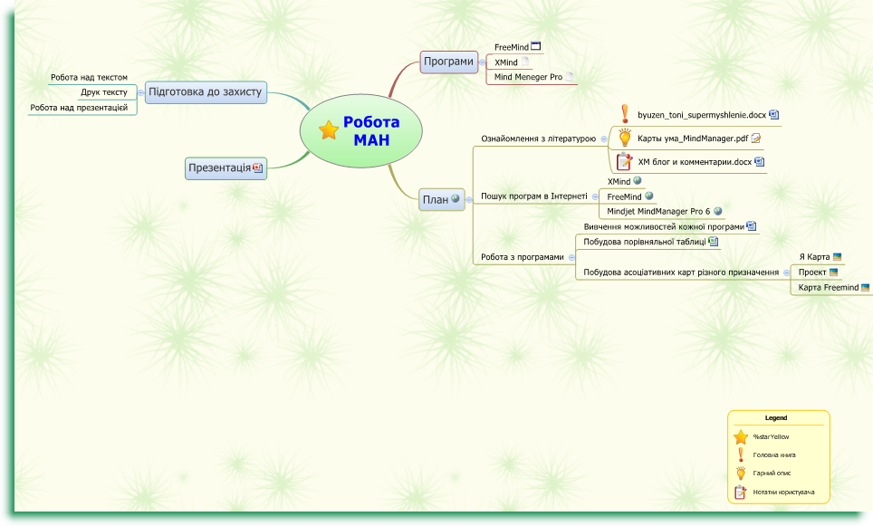
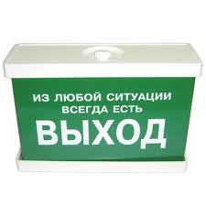
Програми для створення асоціативних карт
Ми тонемо в інформації і задихаємось від нестачі знань.
Один номер газети New York Times містить сьогодні інформації
більше, ніж її отримував житель
XVIII століття за все своє життя.

Slide 3
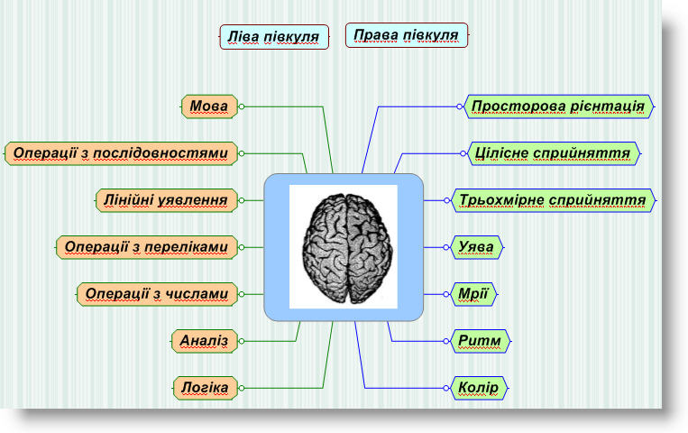
Об’єктом дослідження є комп’ютерні програми, що надають можливість створення діаграм зв’язку, або інтелект-карт.
Картування мислення – метод, який дозволяє людині подолати інформаційний потік, керувати ним і структурувати його.

Slide 4
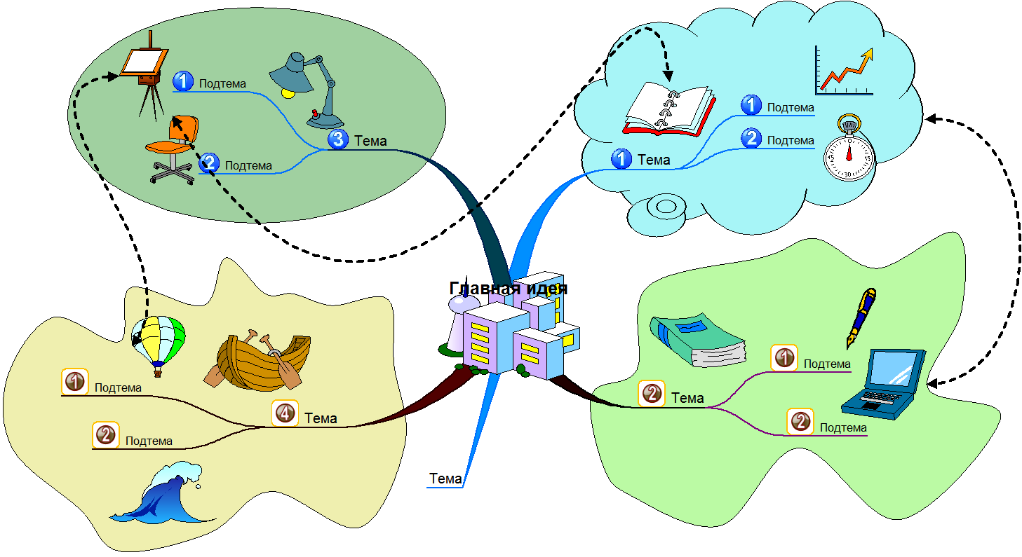
Одного разу в 1960-х роках
один зневірений студент безуспішно
Намагався впоратися
з величезною кількістю
навчального матеріалу,
і йому загрожував провал на
іспитах. Це був Тоні Бьюзен.

Slide 5
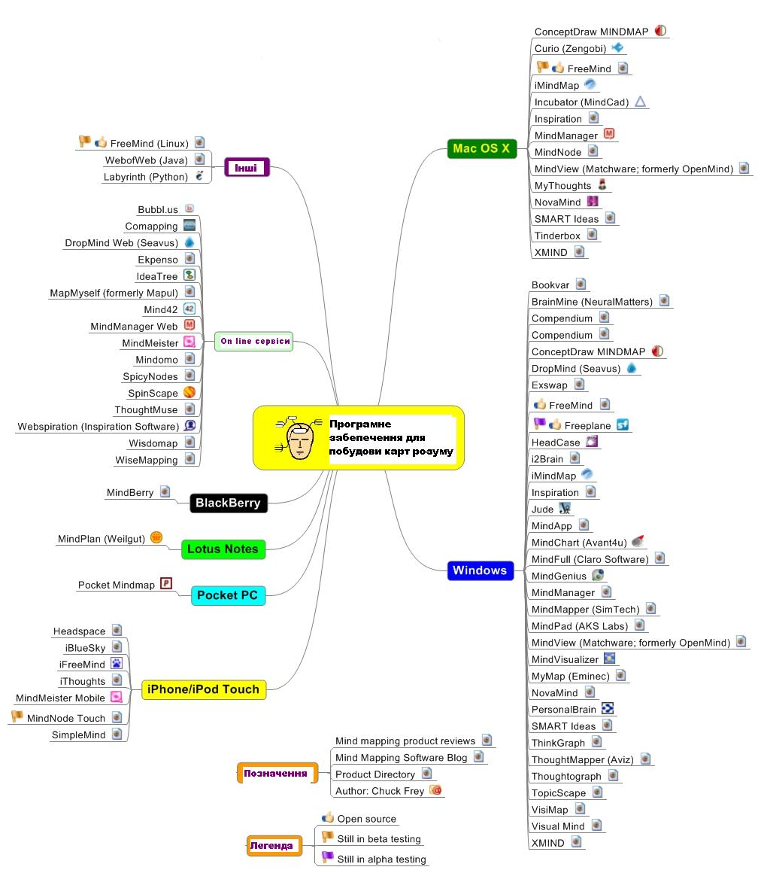
Класифікація
комп’ютерних
програм для
створення
діаграм
зв’язку

Slide 6
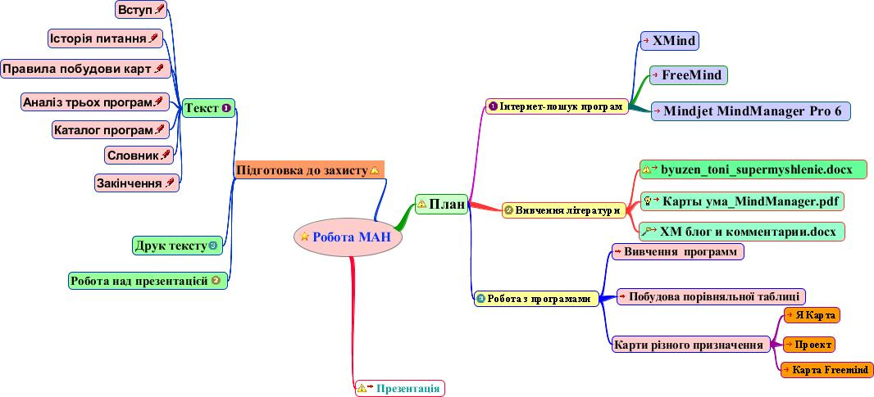

Slide 8
Створення діаграми
зв’язку,або інтелект-карти

Slide 9
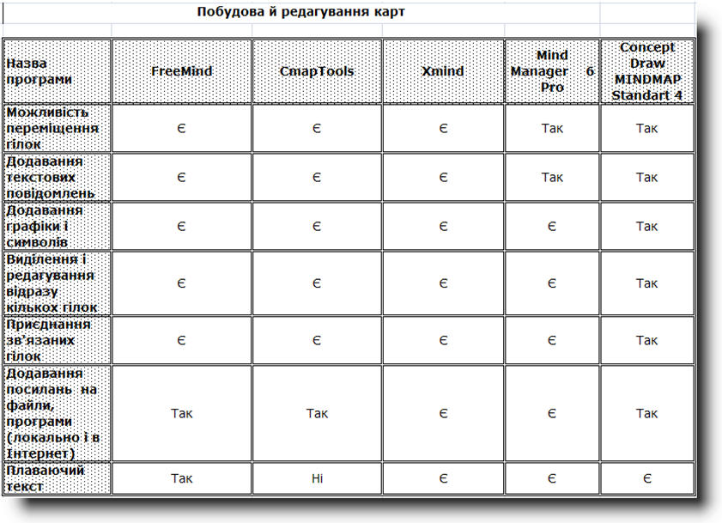
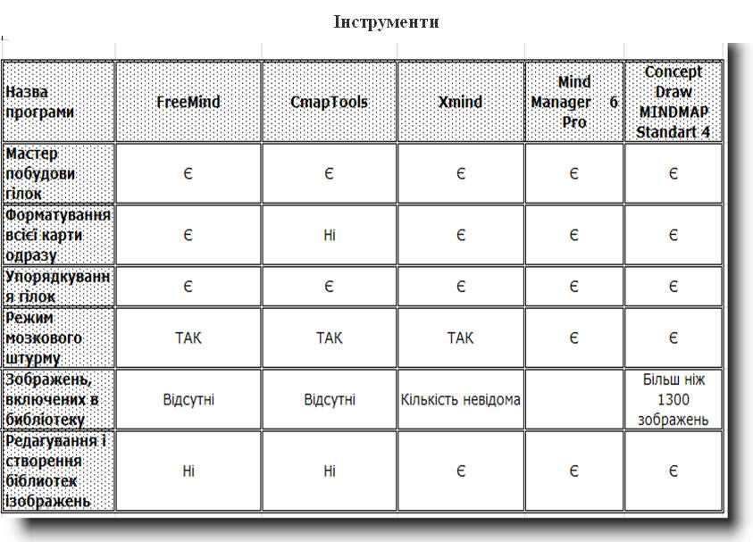
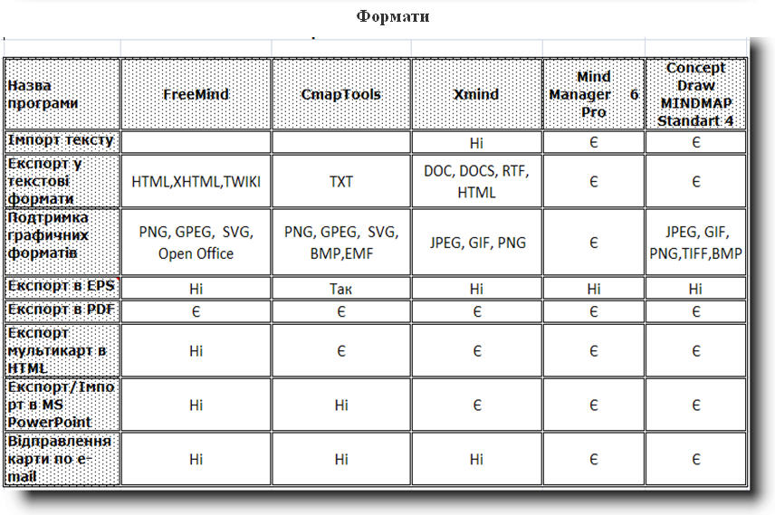
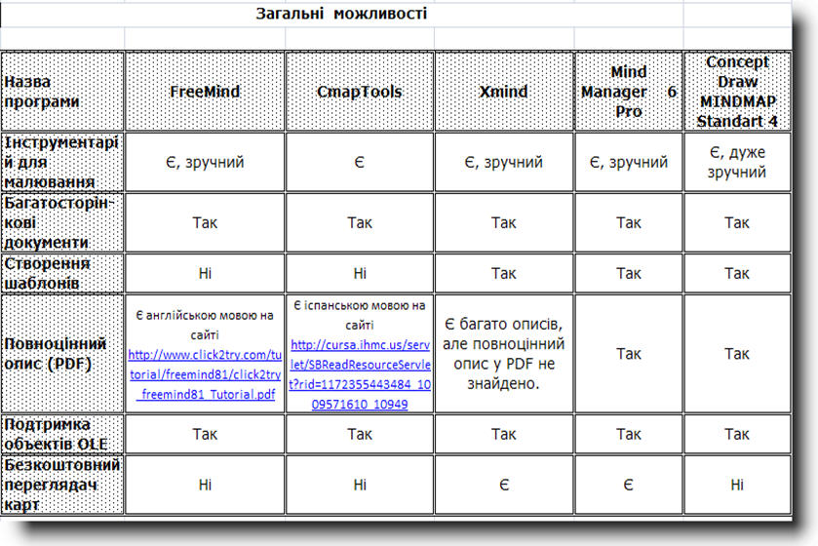
Результати дослідження

Slide 10
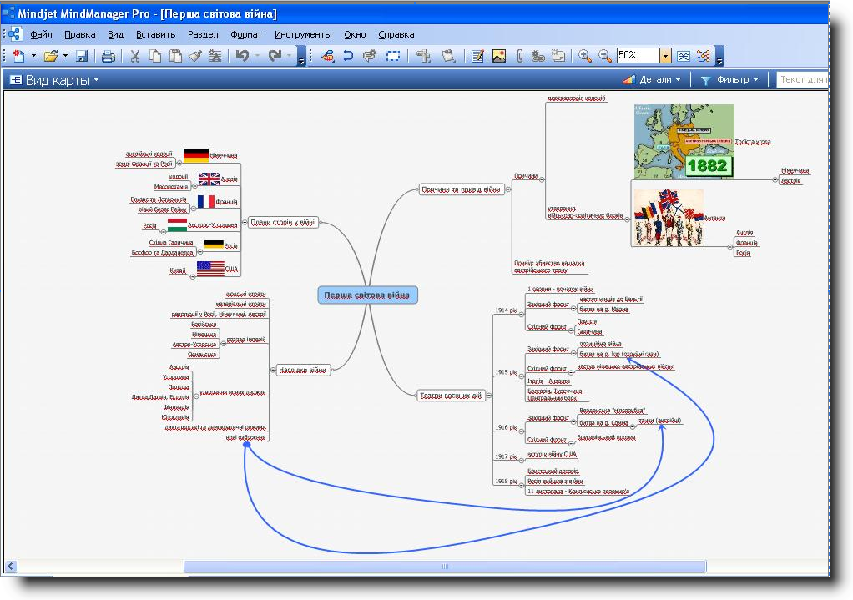
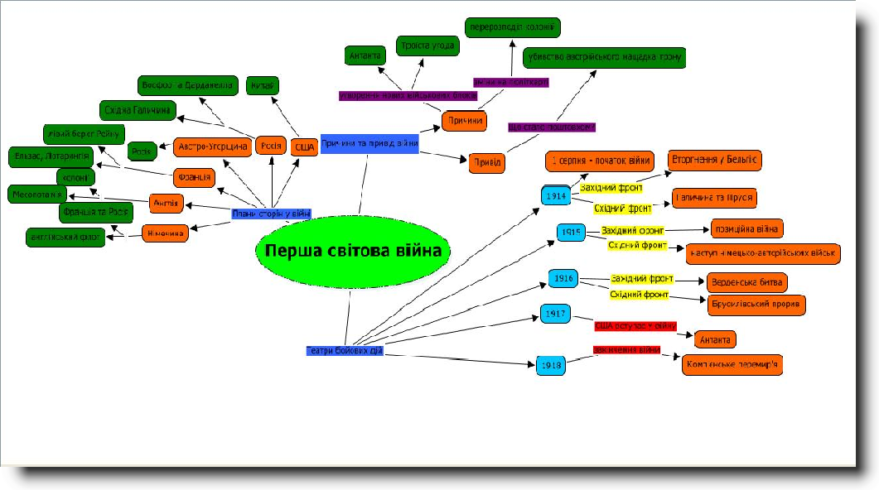
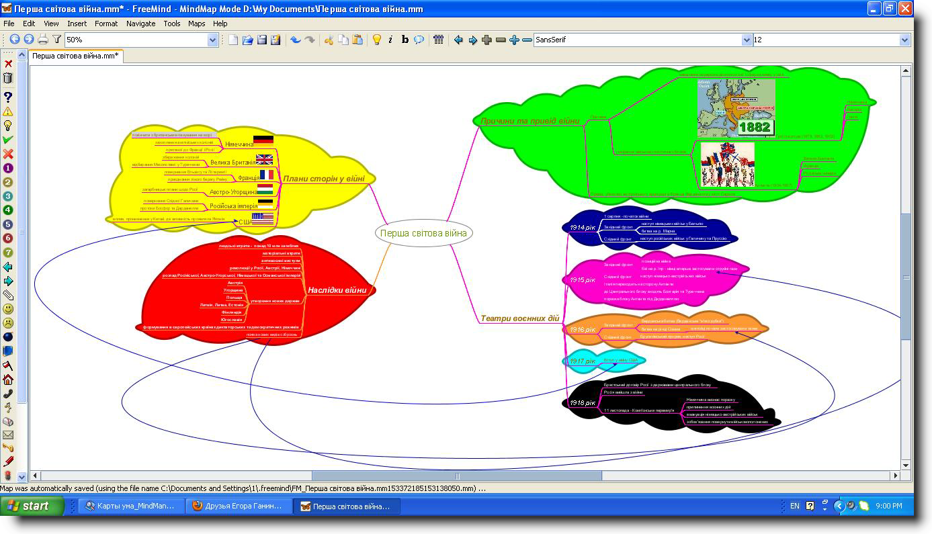
Мої карти

Slide 11
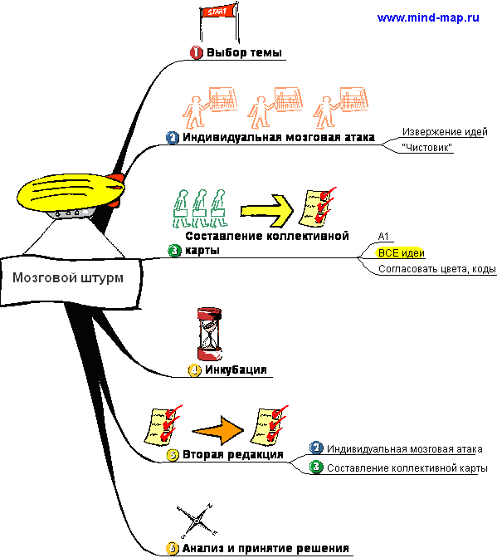
Мозковий штурм

Slide 12
Результати роботи:
Робота може бути корисною як для учнів і вчителів, так і для широкого кола читачів; результати дослідницької роботи та її
Рекомендації будуть доведені до відома учнів 9–11-тих класів на шкільній та міській науково-дослідницькій конференціях;
Дві школи міста Фастова зможуть використати пропозицію комерційної компанії ConceptDraw, яка має освітні програми і пропонує 22 безкоштовні ліцензії для використання її програмних продуктів у освіті (у таких програмах вже працюють окремі школи Львова, Чернівців, Одеси тощо).

Slide 13
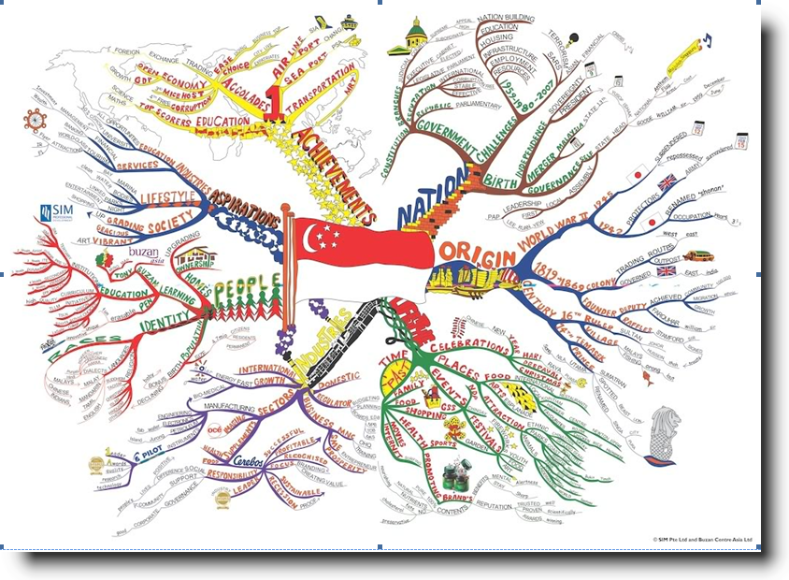
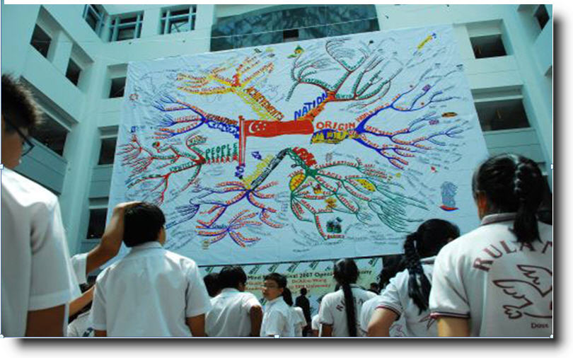
Використання у освіті
методу
картування мислення
підвищує
результати навчання
1600 школярів з 15-ти сінгапурських шкіл намалювали найбільшу інтелект-карту в світі - розміром з два бадмінтонних корта (180кв.м), яку помістили на будівлі Сінгапурського Інституту Менеджемента

Slide 14
За даними міжнародного порівняльного дослідження якості математичної і природничої освіти TIMSS , який проводився Міжнародною асоціацією за оцінкою навчальних досягнень і даними Міжнародної програми з оцінки освітніх досягнень іноземних учнів PISA, Сінгапур посів 4-е місце у світі.

Slide 15
Дякую за увагу!

